Slide 1
Az esendő beteg aneszteziológiai kihívásai
Dr. Szabó Péter
MIRA, 2023.09.29.

Slide 2
Az esendőség fogalma, élettani változások

Slide 3
Esendőség
Fiziológiai tartalékok beszűkülése
Stresszorokkal szembeni csökkent ellenállóképesség
Emelkedő posztoperatív mortalitás és morbiditás
Szoros összefüggés az idős korral

Slide 4
Esendőség kialakulása, következményei
Környezeti, genetikai és epigenetikai hatások => molekuláris és sejtszintű károsodások
Fiziológiai hanyatlás: vázizomzat, csontrendszer, keringési– és légzőrendszer, immun- és endokrin rendszer
Élettani tartalékok felgyorsult elvesztése
Fokozott sérülékenység

Slide 5
Esendőség következményei
Kimerülő tartalék kapacitások: kisebb ártalom – nagy mértékű károsodás
Lassú felépülés, gyors progresszió – ördögi kör!
Gyakoribb és hosszabb kórházi ellátás
Magasabb mortalitás

Slide 6
Az esendőség markerei

Slide 7
Biomarkerek
Neuro-immuno-endokrin diszreguláció:
Proinflamatorikus paraméterek (CRP, IL-6, TNF-α) emelkedése
Anabolikus hormonok (GH, tesztoszeron) csökkenése
Továbbra is hiányoznak az általánosan elfogadott, specifikus biomarkerek

Slide 8
Immunosenescence és inflammaging
Immunosenescence: az immunválasz életkor előrehaladtával történő romlása
Inflammaging: alacsony fokú, krónikus, szisztémás gyulladás, fertőzés nélkül – az esendőség hátterében álló fő mechanizmus!
CRP, IL-6, TNFα koncentrációja nő, IL-10-é csökken
További ígéretes paraméterek: pl. hgb, albumin, 25OH-kolekalciferol, tesztoszteron

Slide 9
Immunosenescence
Naív T-sejtek száma csökken, memória T-sejtek és NK-sejtek száma nő
Krónikus proinflammatorikus állapot
Csökkent sejtproliferáció, nagyobb apoptózissal szembeni ellenállás
Alacsony limfocitaszám – fertőzésekre való fogékonyság => rosszabb kimenetel, nagyobb mortalitás

Slide 10
Az esendőség diagnózisa

Slide 11
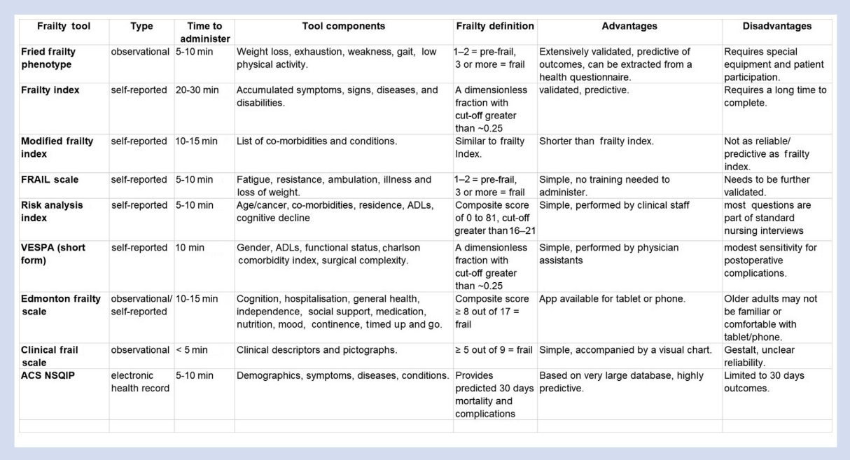
British Journal of Anaesthesia, 123 (1): 37e50 (2019) doi: 10.1016/j.bja.2019.03.034 Advance Access Publication Date: 3 May 2019 Review Article
Frailty assessment: from clinical to radiological tools Itay Bentov1, *, Stephen J. Kaplan2 , Tam N. Pham3 and May J. Reed4
Notes:
Gyakran használt „score rendszerek” az esendőség megítélésére

Slide 12
Fenotípusmodell
2001, Fried et al. – legalább 3/5 kritérium
Fogyás | > 4,5 kg nem szándékos testsúlycsökkenés az elmúlt 1 évben
Gyengeség | ökölbe szorítás ereje kézi dinamométerrel mérve
Kimerültség | saját bevallás alapján alacsony energiaszint
Meglassultság | csökkent járássebesség, 5 méter megtételéhez szükséges idő
Aktivitáscsökkenés | heti aktivitás kilokalóriában
Fried LP, Tangen CM, Walston J, et al. Frailty in older adults: evidence for a phenotype. J Gerontol A Biol Sci Med Sci. 2001;56(3):M146-M156. doi:10.1093/gerona/56.3.m146

Slide 13
Frailty index
Mitnitski et al. - Kumulatív deficit modell
Hiányosságok halmozódása – tünetek, jelek, funkcionális gyengeségek, laboratóriumi abnormalitások
Értékeli az egyén betegségének mértékét és mortalitás esélyét
Deficitek számát hangsúlyozza, egyenlő súllyal veszi figyelembe
Sikeres öregedés – hatékony damage controll ⬄ deficitek halmozódása

Slide 14
Frailty index
Esendőségi index
Rockwood et al.
Esendőségi index= egyénre jellemző deficitek száma/felmért deficitek száma
Határérték: 0,5
Túl sok változót kell figyelembe venni, időigényes

Slide 15
Modified frailty index - mFI
mFI-11
Velanovich, 2013
Értéke 0 és 1 között van
mFI-11 > 0,27 (=3/11) => posztoperatív szövődmények gyakorisága, kórházi tartózkodás hossza nő
mFI-5
2015
Értéke 0 és 5 között van;
mFI-5 >1, akkor morbiditás, mortalitás magasabb

Slide 16
mFI-11
diabetes mellitus,
napi életviteli kapacitás,
súlyos COPD (krónikus obstruktív tüdőbetegség) vagy jelenlegi tüdőgyulladás,
anamnézisben 6 hónapon belüli szívinfarktus,
1 hónapon belüli perkután koszorúérbeavatkozás vagy szívműtét vagy angina,
pangásos szívelégtelenség a műtétet megelőző 30 napban,
gyógyszeres kezelést igénylő magas vérnyomás,
károsodott érzékelés,
cerebrovaszkuláris problémák, mint átmeneti ischaemiás zavar,
stroke,
csökkent perifériás pulzus vagy amputáció perifériás érbetegség következtében vagy nyugalmi fájdalom vagy üszkösödés

Slide 17
mFI-5
diabetes mellitus,
pangásos szívelégtelenség (a krónikus pangásos szívelégtelenség új diagnózisa vagy súlyosbodása a műtétet követő 30 napon belül),
gyógyszeres kezelést igénylő magas vérnyomás,
súlyos COPD vagy jelenlegi tüdőgyulladás,
napi életviteli kapacitás

Slide 18
FRAIL scale
Esendőség skála:
Fatigue – fáradékonyság
Resistance – erőnlét
Ambulation – aerob izommunka
Illnesses - társbetegségek
Loss of weight – súlycsökkenés
Esendőség szindróma: FRAIL score ≥ 3

Slide 19
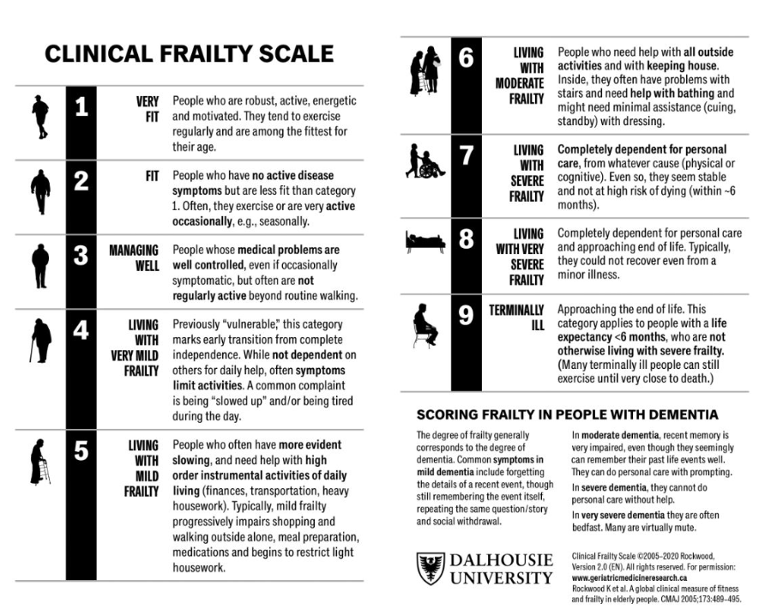

Slide 20
‘First minute impression’
O’Neill et al.
‘Is the patient in front of me fit for the proposed operation?’
(testtartás, mozgékonyság, kézszorítás ereje, tápláltság, kognitív funkciók)
Magasabb halálozási kockázat volt a „sérülékeny” csoportban

Slide 21
Szarkopénia
Az izomtömeg- és erő életkorral összefüggő csökkenés (30-50% 40 és 80 éves kor között)
Romló állóképesség, teljesítmény
Másodlagos sérülések, progresszív egészségromlás

Slide 22
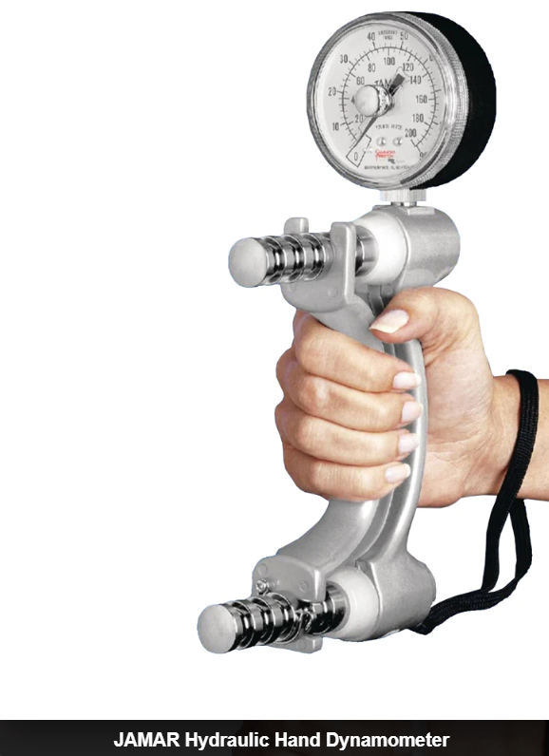
A szarkopénia diagnosztikája I.
Vizsgálómódszerek:
Izomerő megítélése
Kéz szorítóerejének vizsgálata (kóros, ha: férfi < 27 kg, nő < 16 kg)
Székből történő ötszöri felálláshoz és leüléshez szükséges idő (kóros, ha > 15 mp)
2. Vázizomtömeg:
DEXA, bioelektromosimpedancia-analízis
CT, MRI (L3-as csigolya izomterület/testmagasság² - cm²/m²): kóros, ha
férfi < 50, nő < 39)
UH: musculus quadriceps femoris megjelenését, esetleges myosteatosist
vizsgál.
Középkarizom-körfogat (mid-arm muscle circumference - MAMC)
Lábikrakörfogat

Slide 23
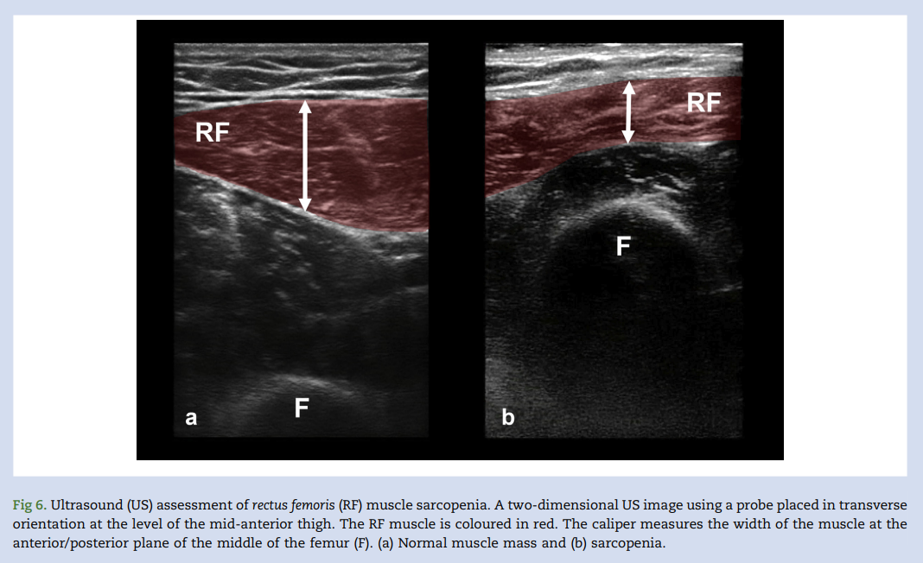
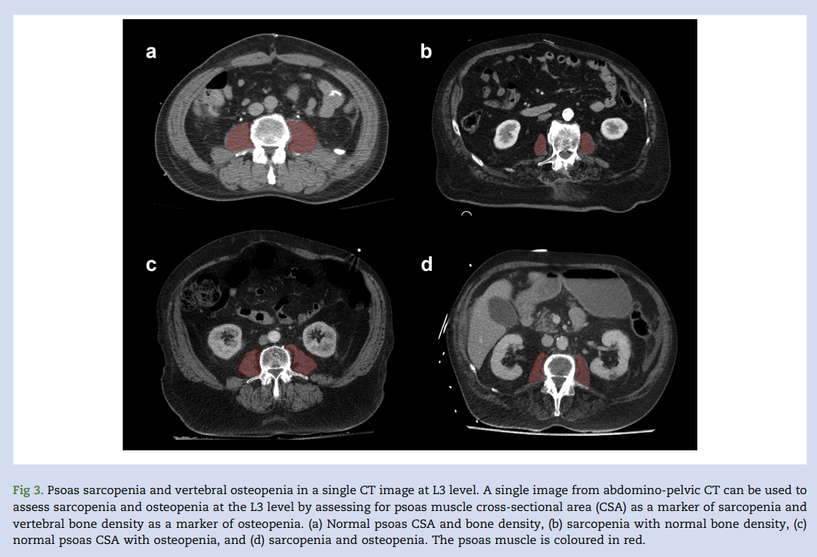
A szarkopénia diagnosztikája II.
British Journal of Anaesthesia, 123 (1): 37e50 (2019) doi: 10.1016/j.bja.2019.03.034 Advance Access Publication Date: 3 May 2019 Review Article
Frailty assessment: from clinical to radiological tools Itay Bentov, *, Stephen J. Kaplan , Tam N. Pham and May J. Reed

Slide 24
A szarkopénia diagnosztikája III.
Fizikai teljesítőképesség:
Járássebesség: 4 méter megtételéhez szükséges idő. Kóros, ha értéke mind férfiaknál, mind nőknél < 0,8 m/mp
6 perces járásteszt
Timed-up-and-go teszt: A felállás, 3 méter járás oda-vissza és a leülés időtartama. (Szarkopéniára utal, ha az ehhez szükséges idő ≥20 mp.)
Rövid Fizikai Teljesítmény Próba (Short Physical Peformance Battery): komplex teszt, melynek összetevői:
Járási sebesség
Egyensúly
Székből felállás próbája

Slide 25
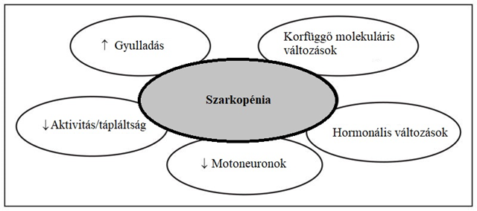
Szarkopénia okai
Walston JD. Sarcopenia in older adults. Curr Opin Rheumatol. 2012 Nov;24(6):623-7. doi: 10.1097/BOR.0b013e328358d59b. PMID: 22955023; PMCID: PMC4066461.

Slide 26
Szarkopénia okai
Fizikai aktivitás csökkenése
Komorbiditás
Endokrin rendszer változásai
Gyulladásos folyamatok
Mitokondriális rendellenességek
Neuromuszkuláris junkciók számának csökkenése
Tápláltság

Slide 27
Társbetegségek és esendőség

Slide 28
Életkor
Az előrehaladott életkor a posztoperatív kimenetel független rizikófaktora
A 80 évnél idősebb, intenzív osztályon kezelt betegek csupán 25%-a tér vissza a kiindulási állapotához egy évvel az intenzív osztályra való felvétel után
A kronológiai kor azonban csak részben felelős a posztoperatív időszakban kialakuló szövődményekért. A kockázatot fokozó tényezők a sürgősségi sebészi beavatkozások szükségessége, valamint a szignifikáns komorbiditások (szív-érrendszeri, tüdő- vagy vesebetegség a kórelőzményben)

Slide 29
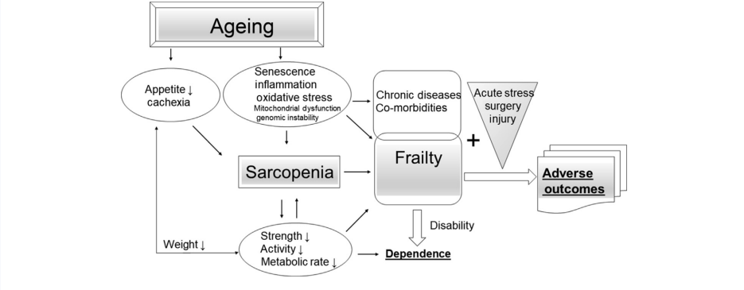
Életkor - esendőség
British Journal of Anaesthesia, 123 (1): 37e50 (2019) doi: 10.1016/j.bja.2019.03.034 Advance Access Publication Date: 3 May 2019 Review Article
Frailty assessment: from clinical to radiological tools Itay Bentov, *, Stephen J. Kaplan , Tam N. Pham and May J. Reed
Notes:
Az öregedés olyan biológiai folyamatok aktiválódásával jár, mint a gyulladás, oxidatív stressz, mitokondriális diszfunkció, sejtek öregedése és genomiális instabilitás. Ez különböző társbetegségek kialakulásához, az izomtömeg és -funkció elvesztéséhez (sarcopenia), valamint esendőséghez (frailty) vezet. Az esendőség fokozott sebezhetőséget jelent, különösen akkor, ha akut stressz (műtét vagy sérülés) van jelen. A sarcopenia ehhez az ördögi körhöz kapcsolódik, mert az erő és az aktivitás csökkenése súly- és étvágycsökkenéshez vezet, ami az állapotot tovább súlyosbítja. A sarcopenia az esendőség egyik jó jelzője.

Slide 30
Kardiovaszkuláris betegségek
Esendőség ⬄ Kardiovaszkuláris betegségek
Csökkent fizikai tartalékok, fokozott sérülékenység
Patofiziológiai elváltozások:
Gyulladásos citokinek fokozott felszabadulása
Oxidatív stressz => DNS-károsodás
Mitokondriális diszfunkció
Krónikus szisztémás gyulladás
Inzulinrezisztencia

Slide 31
Kardiovaszkuláris betegségek
Öregedő sejtek - SASP (Senescence-associated secretory phenotype)
lokális és szisztémás gyulladás
DNS-károsodási válasz - proinflammatorikus citokinek, kemokinek, proteázok
gyulladásos, növekedésserkentő, remodelling faktorok => sejtek mikrokörnyezete megváltozik
IL-6, TNFα, MMP, IGFBP, MCP-1, stb. szöveti koncentrációja megemelkedik => steril gyulladás
SASP: az öregedéssel összefüggő krónikus gyulladás fenntartója

Slide 32
Mentális betegségek
Esendőség ⬄ Mentális zavarok
Depresszió, demencia, delírium:
Rizikófaktor?
Ok-okozati viszony?
Esendőség => fizikai, mentális hanyatlás?
Kognitív esendőség (2013)
Fizikai tünetek + kognitív funkciók

Slide 33
Esendőség és anesztézia

Slide 34
Műtéti megterhelés
Szöveti sérülés
Altatás/érzéstelenítés – opioid fájdalomcsillapítók, anesztetikumok,
Perioperatív fájdalom
Vérvesztés
Éhezés, szomjazás
Posztoperatív hányinger, hányás
Immobilitás
Idegen környezet
Stb.

Slide 35
Műtéti megterhelés
Desserud KF, Veen T, Søreide K. Emergency general surgery in the geriatric patient. Br J Surg. 2016;103(2):e52-e61. doi:10.1002/bjs.10044

Slide 36
Farmakológiai megfontolások
A lipofil vegyületek megoszlási térfogata, és ezáltal a hatástartama nő.
A hidrofil vegyületeknél magasabb plazma csúcskoncentrációval kell számolnunk.
A májban történő gyógyszer metabolizmus lassul (csökkent vérátáramlás, citochrom P450 enzimrendszer aktivitása csökken)
A gyógyszerek vesén keresztüli kiválasztása csökken, a szérum kreatinin nem minden esetben jelzi megfelelően a vesefunkció romlását (csökkent izomtömeg). Nephrotoxikus gyógyszerek adása lehetőség szerint kerülendő.

Slide 37
Aneszteziológiai megfontolások
Az esendő, vagy magas kockázatú beteg esetében a regionális anesztézia alkalmazása csökkentheti a perioperatív komplikációk egy részét pl. tüdőgyulladás, vagy posztoperatív delírium
Kérdéses, hogy a regionális anesztézia képes-e a mortalitás csökkentésére
A perifériás idegblokádok alkalmazása a posztoperatív szakban csökkenti az opioid szükségletet, ezáltal a légzésdepresszió, valamint az elesések kockázatát
A regionális anesztézia hatékonysága dexamethason és dexmedetomidine adásával tovább fokozható

Slide 38
Aneszteziológiai megfontolások
Javasolt a narkózis mélységének monitorozása (pl. BIS).
A narkózis mélységének monitorozásával elkerülhető a túlzott anesztetikum használat, csökkenthető az intraoperatív hipotenzió és a posztoperatív delírium kockázata.
Izomrelaxáns szükségessége esetén a reziduális neuromuszkuláris blokkot elkerülendő, javasolt:
a rövidebb hatású szerek alkalmazása,
relaxometria,
valamint a műtét végén a relaxáns hatásának felfüggesztése.

Slide 39
Aneszteziológiai megfontolások
Az opioidok körültekintő használata javasolt az eltérő farmakokinetikai és farmakodinámiai hatások, a megnövekedett opioid érzékenység miatt.
Intraoperatív alkalmazott dexmedetomidine csökkenti az opioid felhasználást, perioperatív időszakban alkalmazva pedig csökkenti a posztoperatív delírium rizikóját
Az iv. 1,5-3 mg/ttkg/óra dózisban alkalmazott lidokain szignifikánsan csökkenti a posztoperatív fájdalmat, az opioid igényt, ezáltal az opioid használattal összefüggő mellékhatásokat.

Slide 40
Aneszteziológiai megfontolások
Intraoperativ folyadékterápia: a túlzott folyadékbevitel kerülendő (belek ödémásodása, légzési elégtelenség).
Fokozott a dekompenzáció kockázata.
Nagy kockázatú műtétek során célszerű lehet invazív hemodinamikai monitorozás bevezetése.
Kerülendő az intraoperatív hipotermia, (sebgyógyulási zavarok, infekciós szövődmények, koagulopátia – magasabb transzfúziós igény).

Slide 41
Aneszteziológiai megfontolások
Posztoperatív fájdalomcsillapítás: multimodális analgézia alkalmazása.
Az NSAID-ok használatát a szív-érrendszeri kockázatoktól, valamint a veseelégtelenségtől való félelem korlátozza, de újabb adatok alapján az NSAID-ok nem növelik a perioperatív akut veseelégtelenség kockázatát.
Ketamin: perioperatív alkalmazásával csökkenthető az opioid szükséglet, továbbá analgetikus dózisban adva nem növeli a posztoperatív delírium kockázatát.

Slide 42
Aneszteziológiai megfontolások
Gabapentinoidok (pregabalin, gabapentin): az FDA nem javasolja az adásukat, különösen nem opiopidokkal együtt. Ugyanakkor rendszeres szedés esetén elhagyásuk nem javasolt
Az Amerikai Geriátriai Társaság ajánlása alapján a műtétet követően javasolt a betegek korai mobilizálása - esendő betegek esetében erre egyelőre kevés az evidencia

Slide 43
Aneszteziológiai megfontolások
A posztoperatív delírium gyakori esendő betegek esetében.
Elkerülése érdekében javasolt:
korai mobilizáció
korlátozó intézkedések kerülése
megfelelő oxigenizáció
folyadékbevitel biztosítása
megfelelő táplálás
alvás javítása.

Slide 44
Kimenetel, szövődmények

Slide 45
Esendőség - kimenetel
Az esendőség a fejlett társadalmakban a mortalitás 28%-ért felel.
Számos tanulmány szerint nőkben gyakrabban figyelhető meg, mint férfiakban
Egyes vizsgálatok arra következtettek, hogy az esendő betegek 29%-a nagy kockázatú, nem kardiális műtétet követő 90 napon belül:
meghal
tartós intézeti ellátást igényel
”új fogyatékkal” megy haza
Notes:
Az esendőség megítélése, a betegek ennek megfelelően történő ellátása javítja a kimenetelt: 9000 felnőtt, elektív, nem cardialis műtétre érkező beteg adatait vizsgáló prospektív vizsgálat alapján.

Slide 46
Esendőség - kimenetel
Noha a legtöbb tanulmány a magas kockázatú műtétre kerülő betegeket vizsgálja, azt is fontos felismerni, hogy a jellemzően alacsonyabb kockázatúnak ítélt műtétek (pl. appendectomia, cholecystectomia) esetében is kedvezőtlenebb a kimenetel egy esendőbb betegnél.
Hernia-, emlő-, pajzsmirigy vagy mellékpajzsmirigy műtétet követően az esendőség a szövődmények háromszoros növekedését okozza.

Slide 47
Esendőség - kimenetel
A National Surgical Quality Improvement Program (NSQIP) tanulmánya alapján a preoperatív esendőség a szívmegállás és a mortalitás prediktora
Az esendőség megítélése az ASA besorolásnál jobb mutatója a posztoperatív mortalitásnak
Az esendőség megítélése, és a betegek ennek megfelelően történő ellátása a műtétet megelőző időszakban segítséget nyújt a műtéti tervezéshez, kiszűri az előzetes előkészítést igénylő betegeket, ezáltal mind a rövid-, mind pedig a hosszabb távú kimenetelt javítja

Slide 48
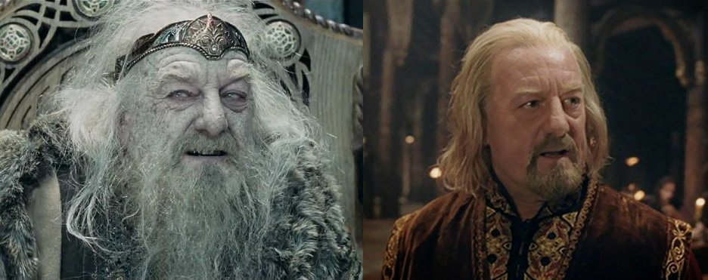
Köszönöm a figyelmet!

Slide 49
Források:
Tov LS, Matot I. Frailty and anesthesia. Curr Opin Anesthesiol 2017, 30:409–417
Kavanagha T, Buggya DJ. Can anaesthetic technique effect postoperative outcome? Curr Opin Anesthesiol 2012, 25:185–198
Hubbard RE, Story DA. Patient frailty: the elephant in the operating room. Anaesthesia 2014, 69 (Suppl. 1): 26–34
Strøm C, Rasmussen LS, Steinmetz J. Practical Management of Anaesthesia in the Elderly. Drugs Aging (2016) 33:765–777
Hoogendijk EO, Afilalo J, Ensrud KE, Kowal P, Onder G, Fried LP. Frailty: implications for clinical practice and public health. Lancet. 2019;394(10206):1365-1375
McIsaac DI, MacDonald DB, Aucoin SD. Frailty for Perioperative Clinicians: A Narrative Review. Anesth Analg. 2020;130(6):1450-1460
Gottesman D, McIsaac DI. Frailty and emergency surgery: identification and evidence-based care for vulnerable older adults. Anaesthesia. 2022;77(12):1430-1438

Slide 50
Források:
Lin HS, Watts JN, Peel NM, Hubbard RE. Frailty and post-operative outcomes in older surgical patients: a systematic review. BMC Geriatr. 2016;16(1):157. Published 2016 Aug 31
Armstrong JJ, Mitnitski A, Andrew MK, Launer LJ, White LR, Rockwood K. Cumulative impact of health deficits, social vulnerabilities, and protective factors on cognitive dynamics in late life: a multistate modeling approach. Alzheimers Res Ther. 2015;7(1):38. Published 2015 Jun 5.
Tsiouris A, Hammoud ZT, Velanovich V, Hodari A, Borgi J, Rubinfeld I. A modified frailty index to assess morbidity and mortality after lobectomy. J Surg Res. 2013;183(1):40-46.
Subramaniam S, Aalberg JJ, Soriano RP, Divino CM. New 5-Factor Modified Frailty Index Using American College of Surgeons NSQIP Data. J Am Coll Surg. 2018;226(2):173-181.e8.
Collaborative S. Perioperative nonsteroidal anti-infammatory drugs (NSAID) administration and acute kidney injury (AKI) in major gastrointestinal surgery: a prospective, multicentre, propensity matched cohort study. Ann Surg. 2020.
Cavalcante AN, Sprung J, Schroeder DR, Weingarten TN. Multimodal analgesic therapy with gabapentin and its association with postoperative respiratory depression. Anesth Analg. 2017.

Slide 51
Források:
McIsaac DI, Taljaard M, Bryson GL, et al. Frailty as a predictor of death or new disability after surgery: a Prospective Cohort Study. Ann Surg. 2018 July 24
McIsaac DI, Moloo H, Bryson GL, van Walraven C. The association of frailty with outcomes and resource use after emergency general surgery: a Population-Based Cohort Study. Anesth Analg. 2017;124:1653–1661
Seib CD, Rochefort H, Chomsky-Higgins K, et al. Association of patient frailty with increased morbidity after common ambulatory general surgery operations. JAMA Surg. 2018;153:160–168
Czobor NR, Lehot JJ, Holndonner-Kirst E, Tully PJ, Gal J, Szekely A. Frailty In Patients Undergoing Vascular Surgery: A Narrative Review Of Current Evidence. Ther Clin Risk Manag. 2019;15:1217-1232. Published 2019 Oct 17.
Kelaiditi E, Cesari M, Canevelli M et al. IANA/IAGG. Cognitive frailty: rational and definition from an (I.A.N.A./I.A.G.G.) international consensus group. J Nutr Health Aging. 2013 Sep;17(9):726-34.
Larsen KD, Rubinfeld IS. Changing risk of perioperative myocardial infarction. Perm J. 2012;16(4):4-9.

